Slide 1
Mechanics of Robot Materials and Structures
ロボット構造力学
Mechanics of Robot Materials and Structures
材料の変形と力：応力，ひずみ，ヤング率
未来ロボティクス学科
菊池 耕生
TA: 平野 清遼，三原 千奈，馬頭 莉子

Slide 2
応力（Stress）： N/m²
Mechanics of Robot Materials and Structures
のびる，ちぢむの話
圧縮：Compression
引張：Tension
$$F$$
$$F$$
Normal （法線）
力：Force
$$σ=\frac{F}{S}$$
応力：
[Pa]=[N/m²]
面積：Area
特に，断面の垂直（法線）方向に働く応力を
垂直応力（Normal stress）
$$F$$
$$F$$

Slide 3
ひずみ（Strain）：無次元量
Mechanics of Robot Materials and Structures
Ex. 引張
$$F$$
のび or ちぢみ
$$F$$
Normal （法線）
$$ε=\frac{dL}{L}$$
ひずみ：
$$dL$$
初期長さ
$$L$$
$$L$$
特に，力の方向に伸びた（縮んだ）ひずみを
垂直ひずみ（Normal strain）
$$F$$
$$F$$

Slide 4
せん断応力（Shear Stress）： N/m²
Mechanics of Robot Materials and Structures
ずれるの話
せん断：Shear
力：Force
$$τ=\frac{F}{S}$$
せん断応力：
面積：Area
$$F$$
$$dL$$
せん断ひずみ （Shear strain）：
$$L$$
$$F$$
$$γ=\frac{dL}{L}$$
無次元量

Slide 5
応力ーひずみ線図（軟鋼の典型例）
Mechanics of Robot Materials and Structures
引張るとのびるの関係
弾性域：
Elastic
塑性域：
Plastic
のび
応力：
$$σ$$
$$ε=\frac{dL}{L}$$
引張強さ
ひずみ：
降伏応力：
Yield stress
上降伏点
初期長さ
破断
下降伏点
フックの法則（Hooke’s law）
$$σ=Eε$$
E: 傾き＝縦弾性係数（ヤング率:Young’s modulus）
ひずみ：
$$ε$$

Slide 6
応力ーひずみ線図（アルミ，ステンの例）
Mechanics of Robot Materials and Structures
引張るとのびるの関係
弾性域：
Elastic
塑性域：
Plastic
のび
応力：
$$σ$$
$$ε=\frac{dL}{L}$$
引張強さ
ひずみ：
初期長さ
破断
耐力：
明確な降伏点が無い材料
0.2%の永久ひずみ
ひずみ：
$$ε$$

Slide 7
応力ーひずみ線図（脆性材料の例）
Mechanics of Robot Materials and Structures
引張るとのびるの関係
弾性域：
Elastic
脆性材料（ぜいせい，Brittle Material）：
塑性変形がほとんど生じずに破断
Ex. ガラス
応力：
$$σ$$
破断
脆性破壊に対する抵抗の程度は
靭性（じんせい，Toughness）
という
「靭性が高い」→延性が大きい．伸びて破断を耐える
ひずみ：
$$ε$$

Slide 8
応力ーひずみ線図（延性材料の例）
Mechanics of Robot Materials and Structures
引張るとのびるの関係
延性材料（えんせい，Ductile Material）：
大きな塑性変形ののちに破断
Ex. ゴム
応力：
$$σ$$
弾性域：
Elastic
塑性域：
Plastic
破断
弾性領域でも応力とひずみの間に線形関係がない（低い）
0.2%の永久ひずみ
ひずみ：
$$ε$$

Slide 9
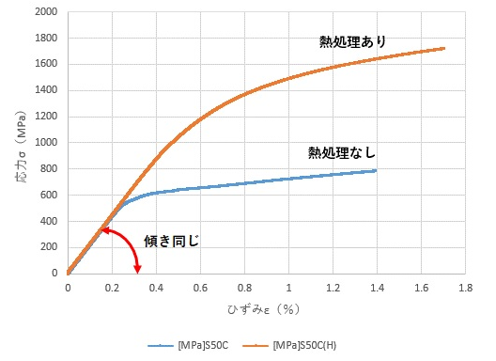
焼き入れ（）
Mechanics of Robot Materials and Structures
ヤング係数は変わらない（数%以下）が降伏強度は上がる
→焼き入れした歯車は切削し難い．
高周波焼き入れした歯車をフライスで加工すると，エンドミルが刃こぼれする．．．

Slide 10
せん断応力とひずみの関係
Mechanics of Robot Materials and Structures
？するとずれるの関係
せん断応力τとせん断ひずみγとの間にも同様の関係がある．
力：Force
$$τ=Gγ$$
$$τ=\frac{F}{S}$$
G：せん断弾性係数
面積：Area
$$dL$$
せん断ひずみ （Shear strain）：
$$L$$
$$γ=\frac{dL}{L}$$

Slide 11
横ひずみ
Mechanics of Robot Materials and Structures
縦にのびたら横にちぢむの話
Ex. 引張
のび
$$F$$
$$ε=\frac{dL}{L}$$
$$F$$
縦ひずみ：
$$dL$$
初期長さ
縮み
$$ε_{d1}=\frac{{dD}_{1}}{D_{1}}$$
横ひずみ：
$$L$$
$$L$$
初期幅
$$D_{2}$$
$${dD}_{2}$$
$$ε_{d2}=\frac{{dD}_{2}}{D_{2}}$$
$$D_{1}$$
$${dD}_{1}$$
$$F$$
$$F$$

Slide 12
ポアソン比（Poisson’s ratio）
Mechanics of Robot Materials and Structures
のび
縦横のひずみには比例関係がある．
$$ε=\frac{dL}{L}$$
縦ひずみ：
$$ε_{d1}=−υε$$
$$ε_{d2}=−υε$$
初期長さ
νはポアソン比．無次元量
縮み
$$ε_{d1}=\frac{{dD}_{1}}{D_{1}}$$
横ひずみ：
（横にちぢんだ）
（縦にのびた）
ポアソン比＝
初期幅
$$ε_{d2}=\frac{{dD}_{2}}{D_{2}}$$
ヤング率E, せん断弾性係数G，ポアソン比の関係：

Slide 13
材料定数（Material Constants）
Mechanics of Robot Materials and Structures
材料 | ヤング率 E [G Pa] | ポアソン比 ν | せん断弾性係数 G [G Pa]
鉄 | 205 | 0.3 ～ 0.33 | 79
アルミ | 70 | 0.3 | 27
だいたい0.3
等方性（isotropic）： 方向によって材料定数が変化しない
⇔異方性（anisotropic）

Slide 14
許容応力と安全係数
Mechanics of Robot Materials and Structures
許容応力（allowable stress）：応力が発生しても元に戻りうる（設計物がその機能を発揮し続けられる）限界値に，ある程度の余裕を見込んだ応力
基準強さ： 材料を安全に使う上で決められる材料固有の値．必ずしも破損を意味しない．静荷重，衝撃荷重，繰り返し荷重などに準ずる．
安全率（係数）＝（基準強さ）／（許容応力）
延性材料（Ex. 軟鋼）のCAE解析の場合：
安全率＝（降伏応力）／（フォンミーゼス（相当）応力）
1.0を下まわると塑性域に入り，元に戻らなくなる

Slide 15
数値構造解析（Computational Structural Analysis）
Mechanics of Robot Materials and Structures
．CAE(Computational Aided Engineering)のひとつ
．解析対象は一般的に弾性域のみ
．Ansys, Inventor，Fusionで計算可
$$F=100 [N]$$
引張るとどれぐらいのびる？
$$z$$
．Inventor で構造解析をしてみましょう
$L=$100 [mm]
$$x$$
$$D_{1}=10 [mm]$$
$D_{2}$=10 [mm]
$$F=100 [N]$$

Slide 16
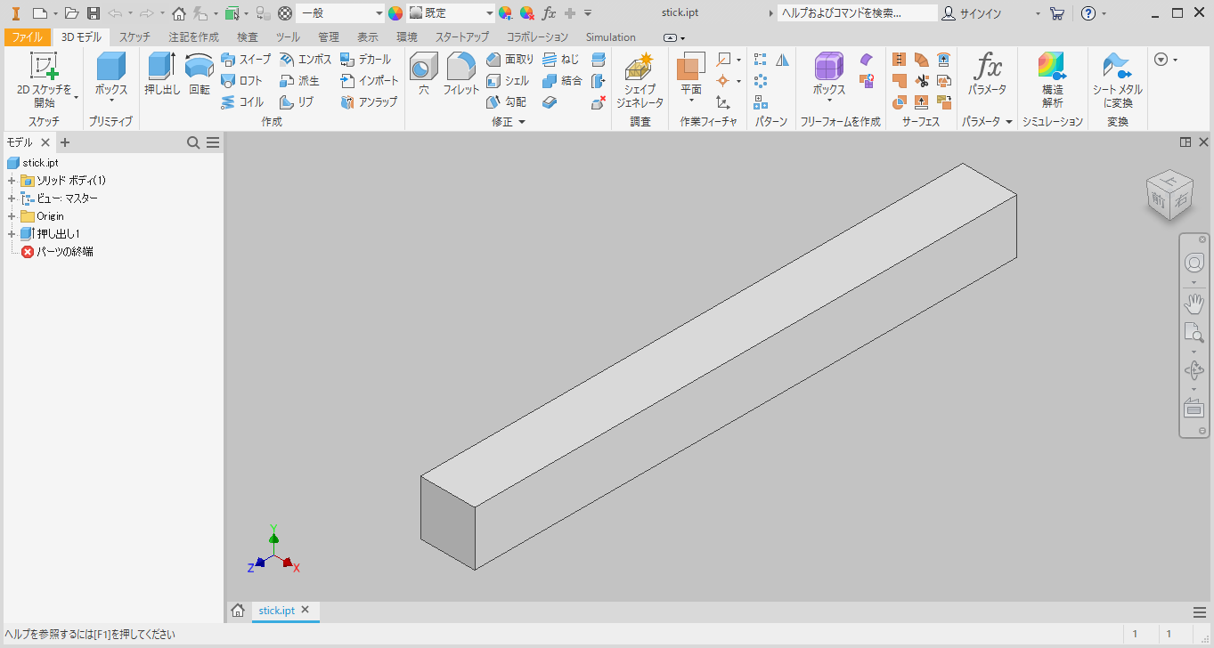
数値構造解析（Computational Structural Analysis）
Mechanics of Robot Materials and Structures
．3Dモデルを作図したら，「構造解析」を選択

Slide 17
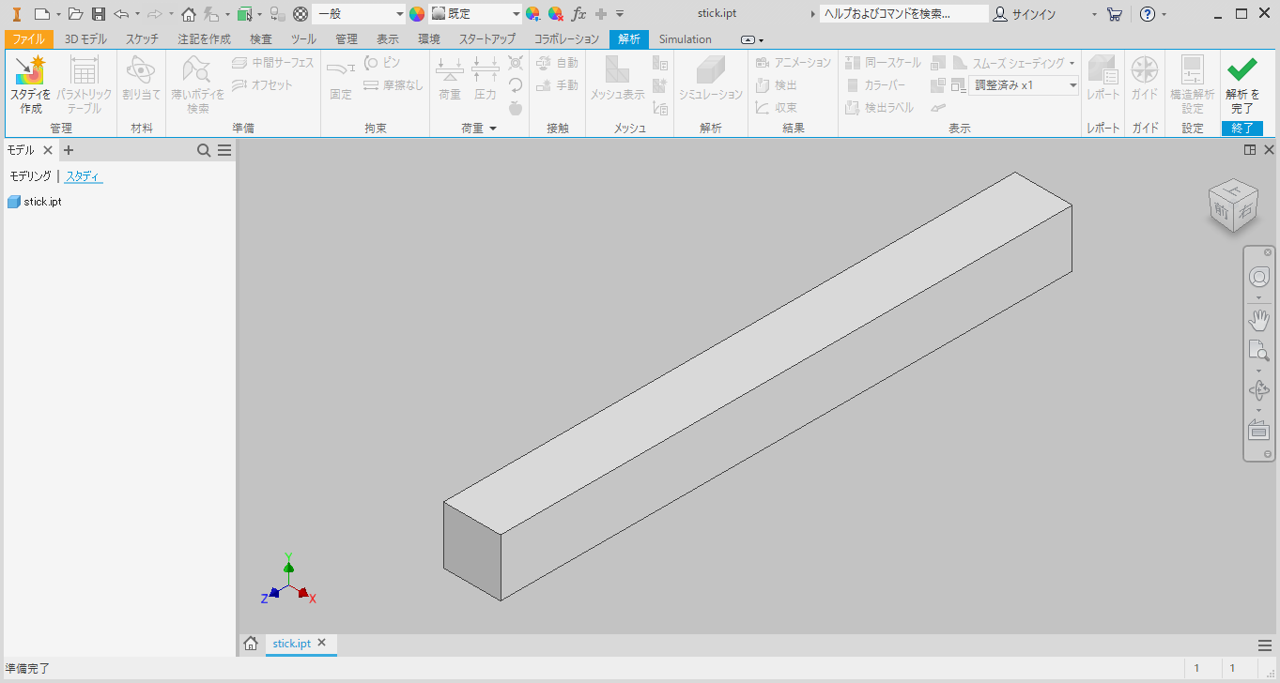
数値構造解析（Computational Structural Analysis）
Mechanics of Robot Materials and Structures
．「スタディを作成」を選択

Slide 18
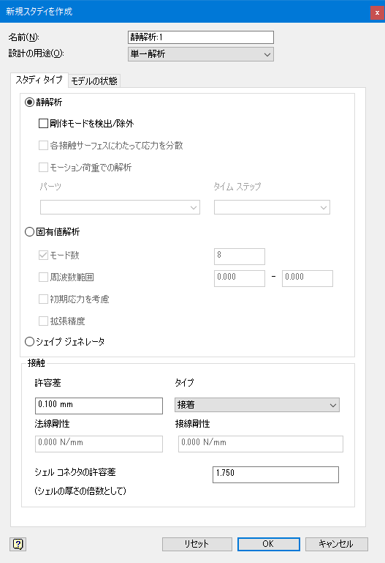
数値構造解析（Computational Structural Analysis）
Mechanics of Robot Materials and Structures
．「名前」をつける
．「単一解析」を選択
．「静解析」を選択

Slide 19
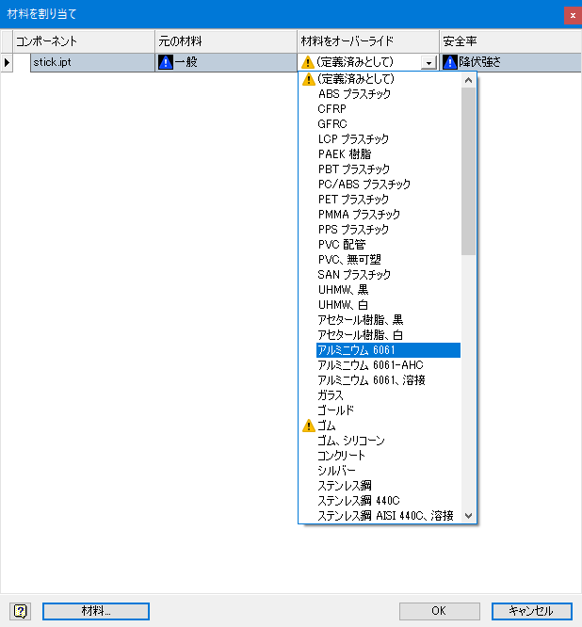
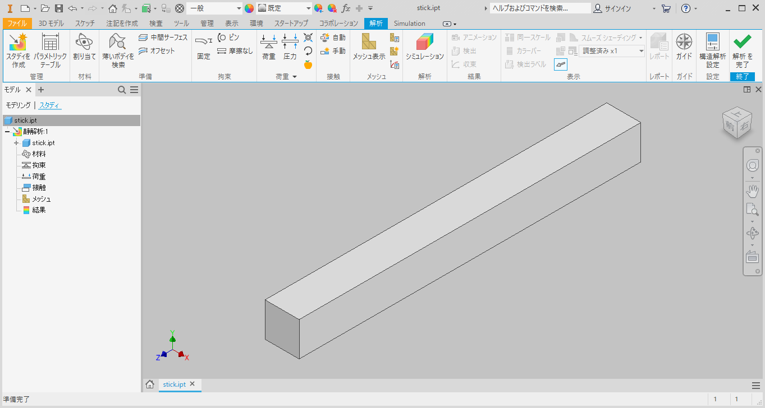
材料の設定
Mechanics of Robot Materials and Structures
つけた名前になっている
．「割り当て」で材料を選択

Slide 20
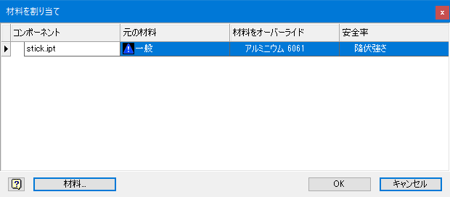
材料の設定
Mechanics of Robot Materials and Structures
．「材料」で材料定数を確認

Slide 21
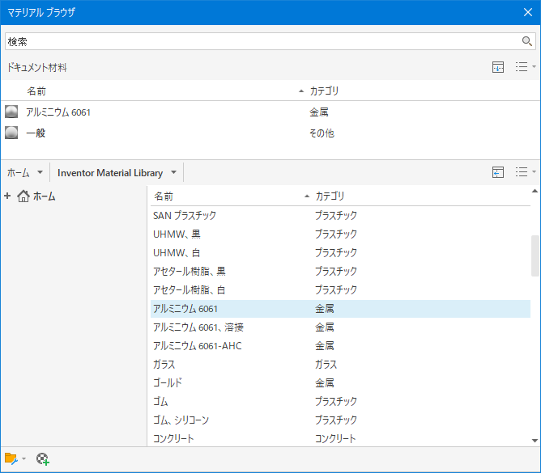
材料の設定
Mechanics of Robot Materials and Structures
．「アルミニウム6061」をダブルクリック

Slide 22
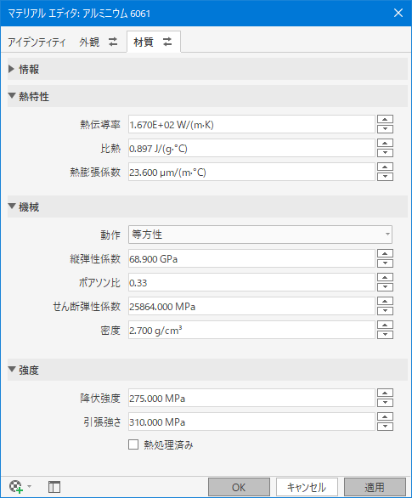
材料の設定
Mechanics of Robot Materials and Structures
．「材質」タグを選択
．「機械」特性を選択すると，
．縦弾性係数（ヤング率：E）
．ポアソン比：ν
．せん断弾性係数：G
が表示される．
注：
．作図におけるiPropertyの材料とは異なる材料が設定できる．
．「強度」も確認しておく
実は熱の解析もできる．

Slide 23
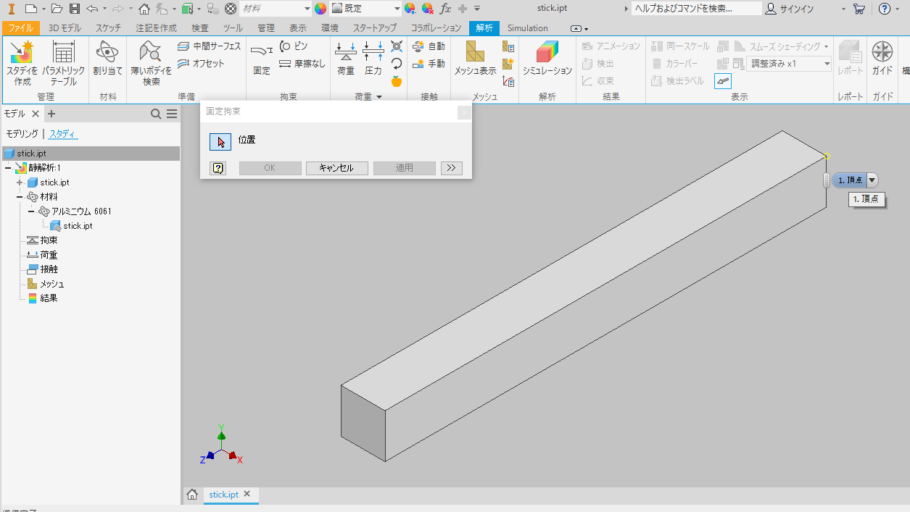
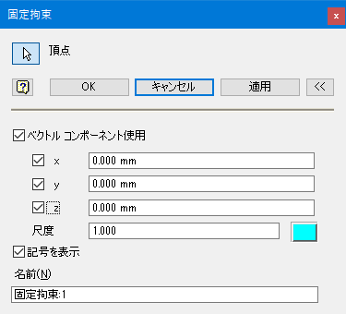
拘束条件の設定
Mechanics of Robot Materials and Structures
．「固定」を選択し，底面の一つの頂点をx, y, z方向移動拘束する

Slide 24
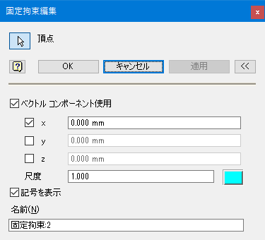
拘束条件の設定
Mechanics of Robot Materials and Structures
x方向には動かない
Y方向には動く
．横歪みを許容する拘束という意味
．「固定」を選択し，底面の一つの頂点をx方向移動拘束する

Slide 25
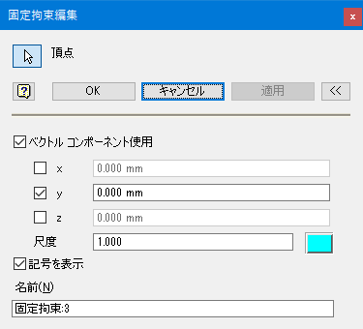
拘束条件の設定
Mechanics of Robot Materials and Structures
x方向には動く
Y方向には動かない
．横歪みを許容する拘束という意味
．「固定」を選択し，底面の一つの頂点をy方向移動拘束する

Slide 26
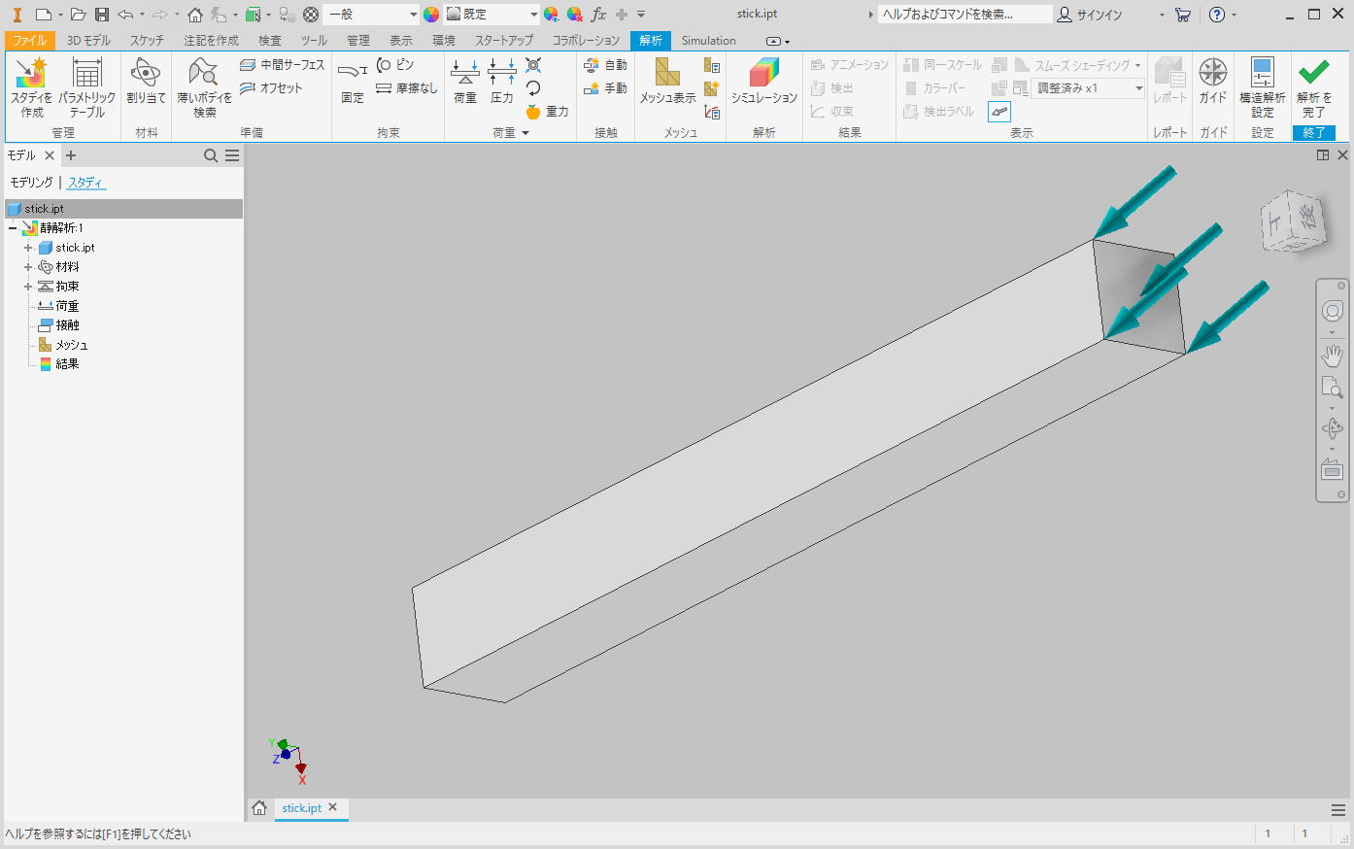
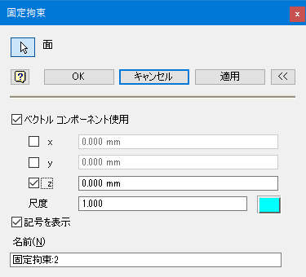
拘束条件の設定
Mechanics of Robot Materials and Structures
．「固定」を選択し，底面を z方向移動拘束する

Slide 27
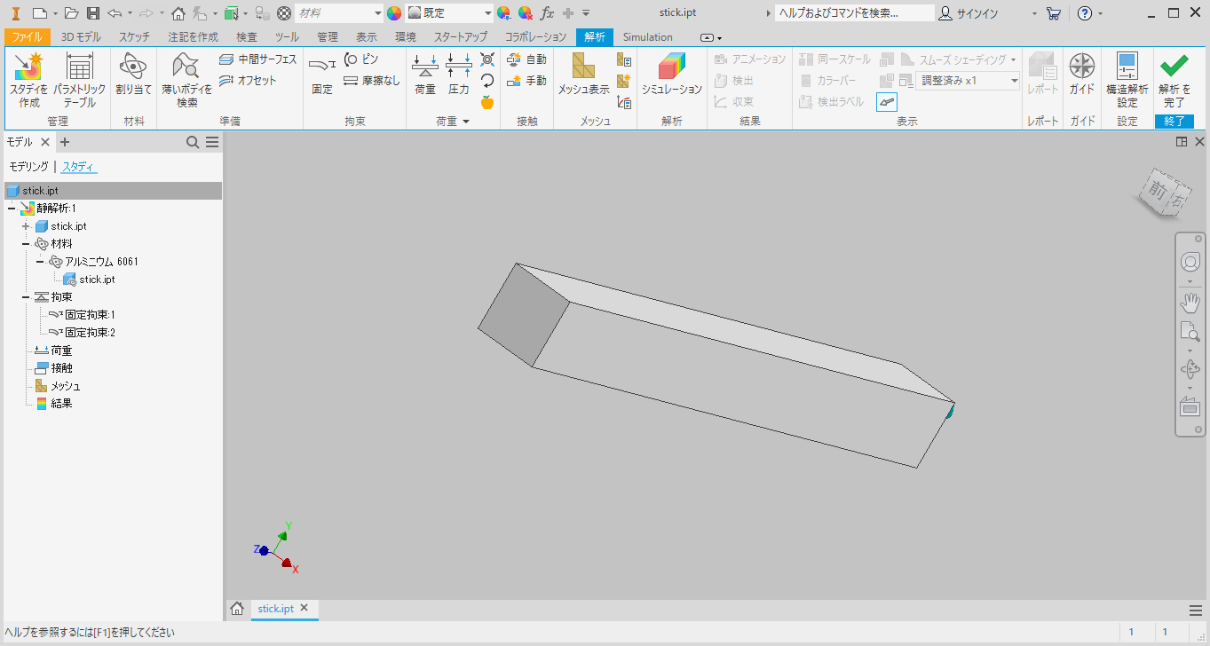
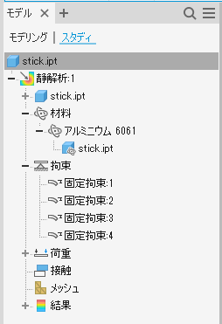
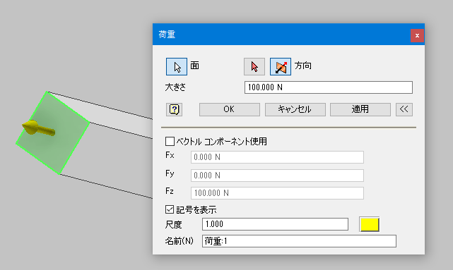
荷重の設定
Mechanics of Robot Materials and Structures
．「荷重」を選択し，方向を引張に設定し，100 Nに設定する

Slide 28
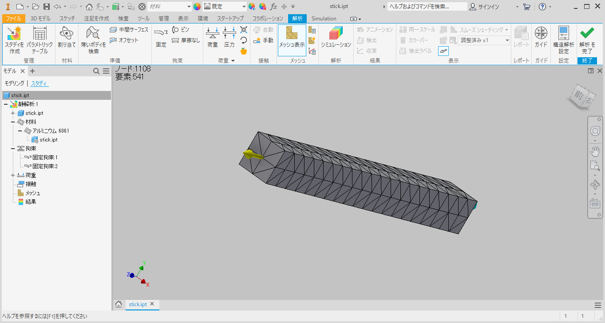
格子生成（メッシング）
Mechanics of Robot Materials and Structures
．「メッシュ表示」で，自動生成した格子を表示する（粗い．．．）．

Slide 29
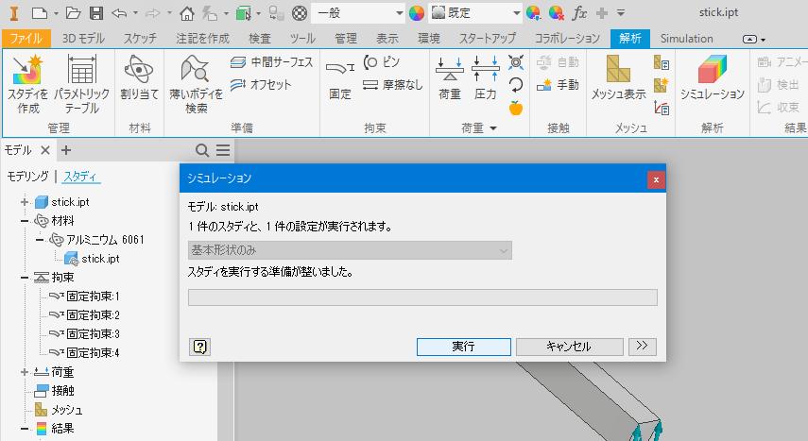
解析の実行（シミュレーション）
Mechanics of Robot Materials and Structures
．「シミュレーション」を選択し，「実行」する．

Slide 30
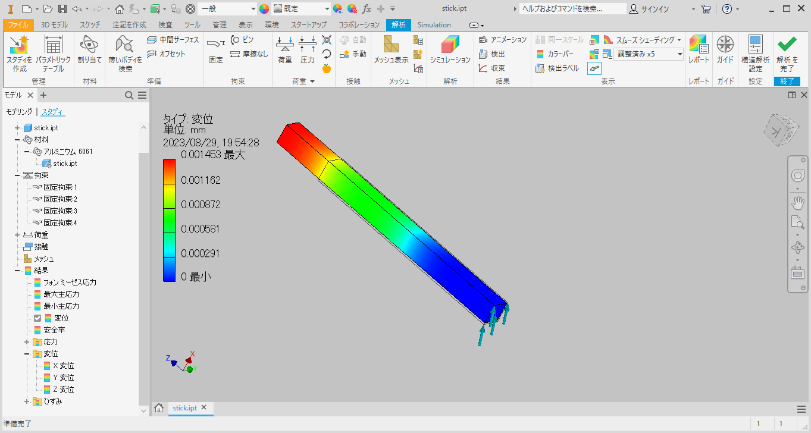
可視化（変位）
Mechanics of Robot Materials and Structures
$$σ=\frac{F}{S}=E\frac{dL}{L}$$
$dL=\frac{FL}{SE}=$ $\frac{100∗0.1}{0.01∗0.01∗68.9∗10^6}$
=0.0014513
．必ず，理論値と比較，検証する．
．「変位」を選択（ダブルクリック）すると，最大変位0.001453mmと表示される．

Slide 31
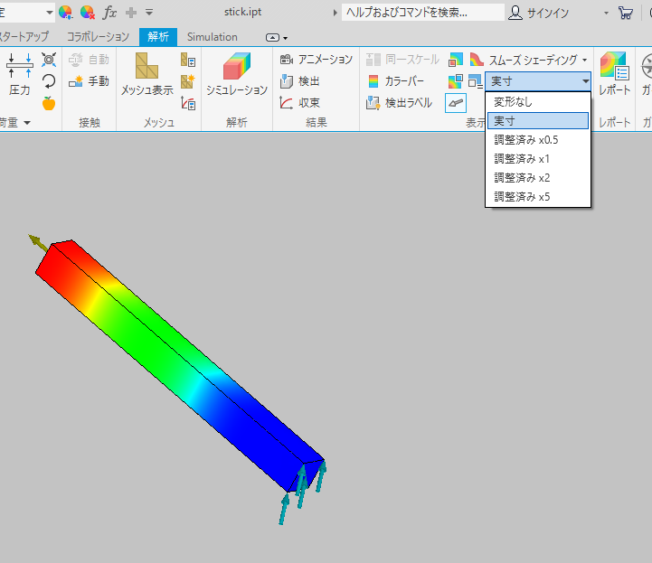
可視化（変位）
Mechanics of Robot Materials and Structures
．「実寸」を選択すると，デフォルメ表示（5x倍表示）が解除され実寸で表示される

Slide 32
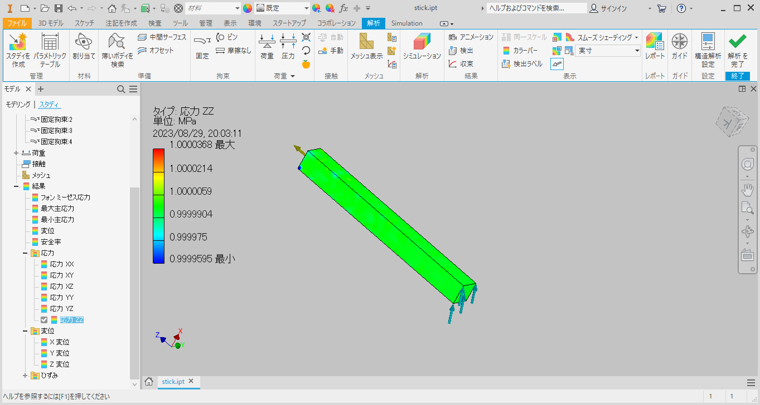
可視化（応力）
Mechanics of Robot Materials and Structures
$σ=\frac{F}{S}=\frac{100}{0.01∗0.01}$=1.0*10^6
．必ず，理論値と比較，検証する．
．「応力ZZ」を選択すると，Z方向の応力が示される．

Slide 33
可視化（応力）
Mechanics of Robot Materials and Structures
＊テンソル＝3*3の対称行列．
．応力テンソル＝流体で学んだものと同じ．
Inventor の表現では，
垂直応力
＝応力XX
せん断力
＝応力ZY
ここでは，
せん断にτを使って区別している

Slide 34
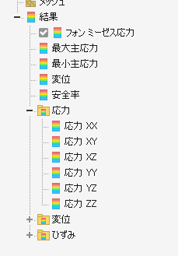
可視化（応力）
Mechanics of Robot Materials and Structures
．フォンミーゼスの応力（＝相当応力：材料の降伏にかかわるスカラ量）
主応力（ベクトル量）：（σ1, σ2, σ3 ）
せん断力τが0になる座標系に回転で変換されている
→固有値問題
線形代数で学んだ行列の対角化を覚えているか？

Slide 35
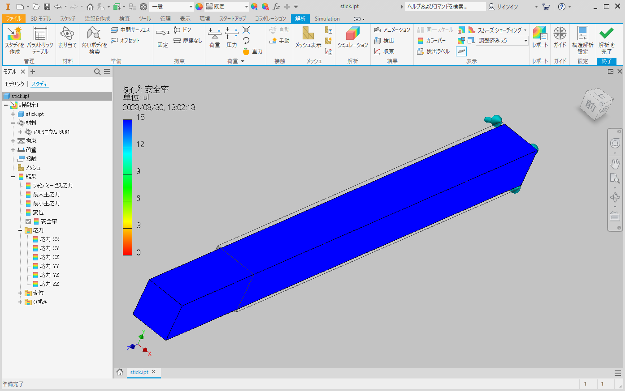
可視化（安全率）
Mechanics of Robot Materials and Structures
ul = 単位無し
安全係数＝降伏応力／ミーゼス応力
＝ 275 / 1 = 275 > 15
振り切っているので15になっている

Slide 36
課題1
Mechanics of Robot Materials and Structures
．拘束条件を，z=0面でx, y, z位置拘束にするとどうなる？
．荷重を100倍にすると，安全率はどうなる？

Slide 37
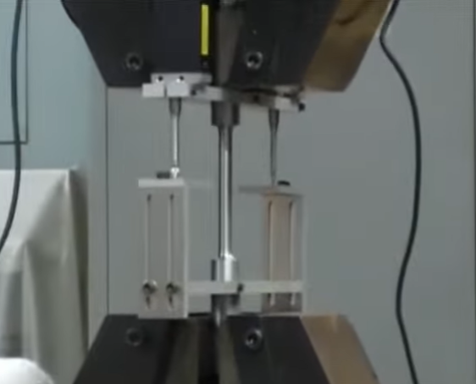
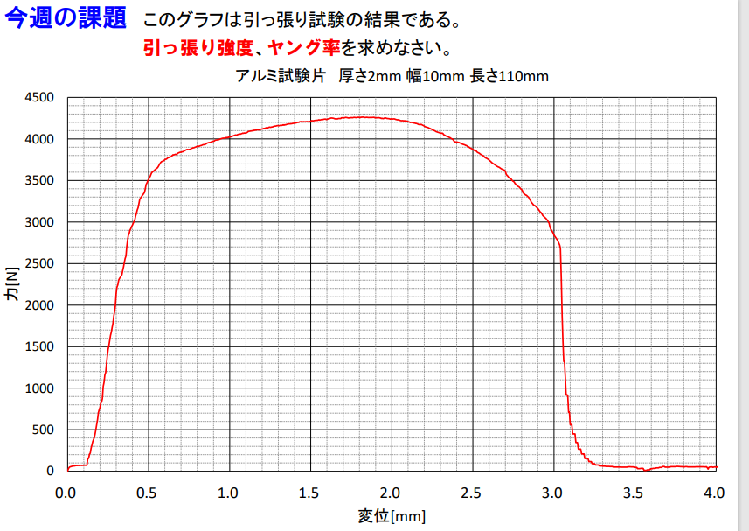
課題2
Mechanics of Robot Materials and Structures

Slide 38
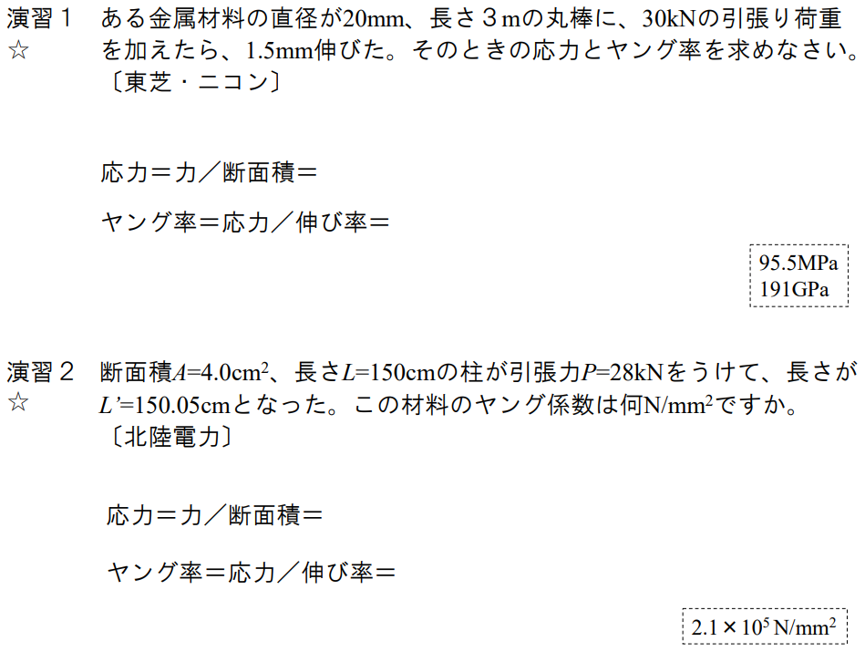
課題3
Mechanics of Robot Materials and Structures

